Slide 1

Бизнес-план
Создание фитнес-клуба

Slide 2
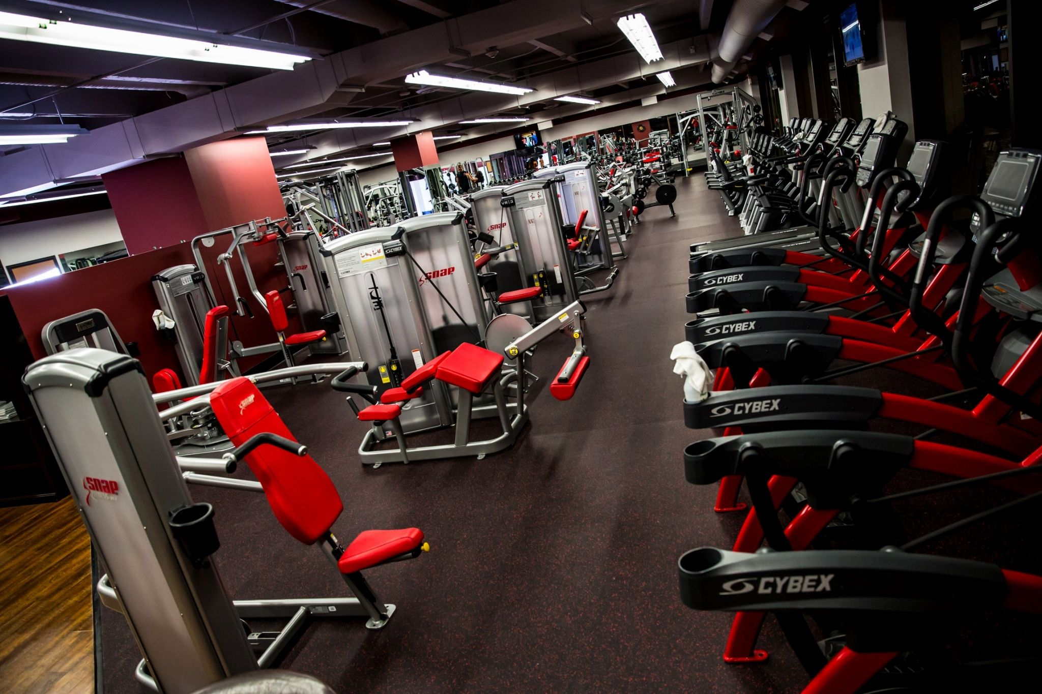
Цель:
Создание в Нижнем Новгороде успешного инновационного бизнес проекта в области фитнеса, современной фитнес площадки для большого круга посетителей с широким спектром услуг и оборудования

Slide 3


Целевая аудитория
Нижегородцы и гости города 16+

Slide 4
Структура членства
Годовой членский взнос с почасовым списанием за посещение клуба и пополнением до уровня «активного» перед каждым посещением

Slide 5
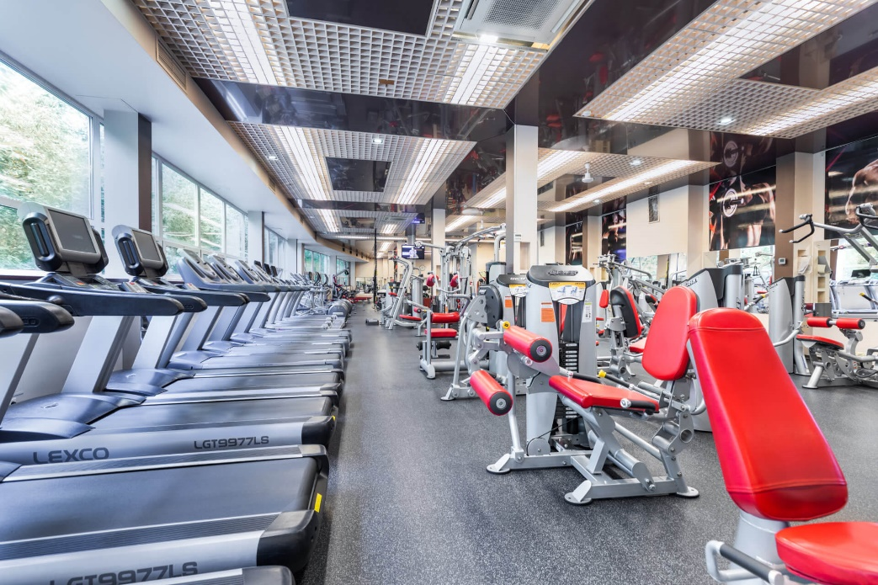
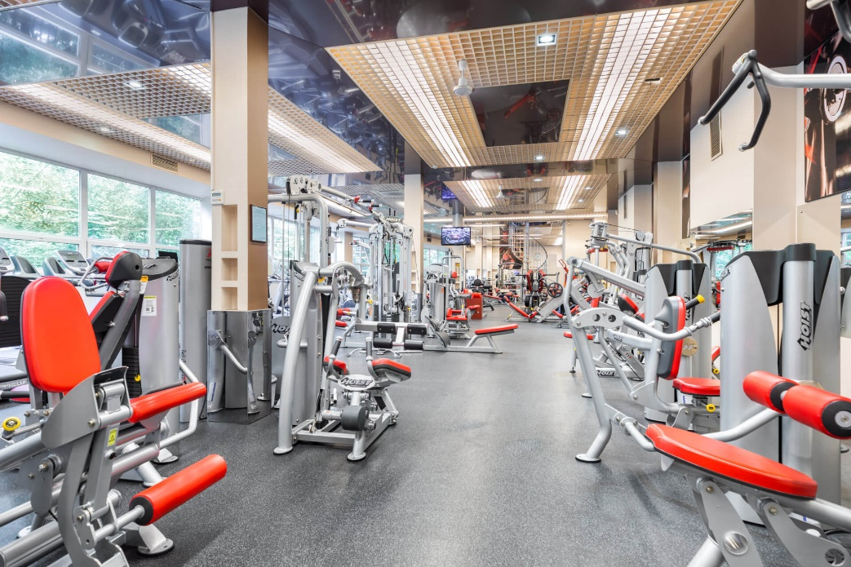
Наполнение проекта
Тренажерный зал от 1000 кв. м
Кардио-зона
Зона функционального тренинга
Зона силового оборудования
(свободные веса, стековое оборудование, рычажное оборудование, зона пауэрлифтинга)

Slide 6


Групповые программы
1 зал групповых программ от 200 кв. м (работа в сетке расписания)
2-3 зала (от 50 до 100 кв.м) – арендные залы
Раздевалка мужская/женская (Ящики для переодевания, душ, ИК Кабина, Туалет)
Бар
Гардероб
Дополнительно * (при наличии площадей) – Массажный кабинет, многофункциональный зал (аренда)

Slide 7
Наши преимущества
1 «сыгранная» команда управленцев в области фитнеса
2 опыт работы в российской фитнес индустрии с 1993 года на разных позициях:
3 Тренер преподаватель
4 Управление подразделениями клуба
5 Управление клубом
6 Сетевое руководство в федеральной сети фитнес клубов
7 Открытие фитнес клубов «под ключ»
8 Знание особенностей фитнес продукта и потребностей клиентов нижегородского региона

Slide 8
актуальность проекта
1 на настоящий момент в городе остается не охваченной аудитория гостей города (200.000 человек ежемесячно)
2 на настоящий момент в городе нет фитнес площадки на 100% отвечающий запросу среднестатистического посетителя.
3 предоставление клиенту возможности проведения тренировок с любым фитнес-специалистом, работающим в регионе (вне зависимости от принадлежности к определенному фитнес клубу)
4 гибкая система членства (пост-оплата за проведенное время в клубе с депозита)
5 оптимизированный штат сотрудников (нет штатного тренерского состава, базовые фитнес услуги предоставляются в виртуальном формате. Штат - административные работники, все остальное аутсорсинг и аренда)
6 Возможность покупки и оформления членства онлайн

Slide 9
Уникальность проекта
1 Полностью виртуальный формат взаимодействия клиент/клуб
2 доступность большинства востребованных спортивных площадок под запросы спортсменов разных видов спорта
3 возможность выбирать время посещения под «удобную» для клиента загрузку клуба с возможностью мониторинга количества людей в зале в реальном времени
4 возможность работы как со «своим» тренером, так и с любым тренером, работающим на территории нижегородской области
5

